Slide 1
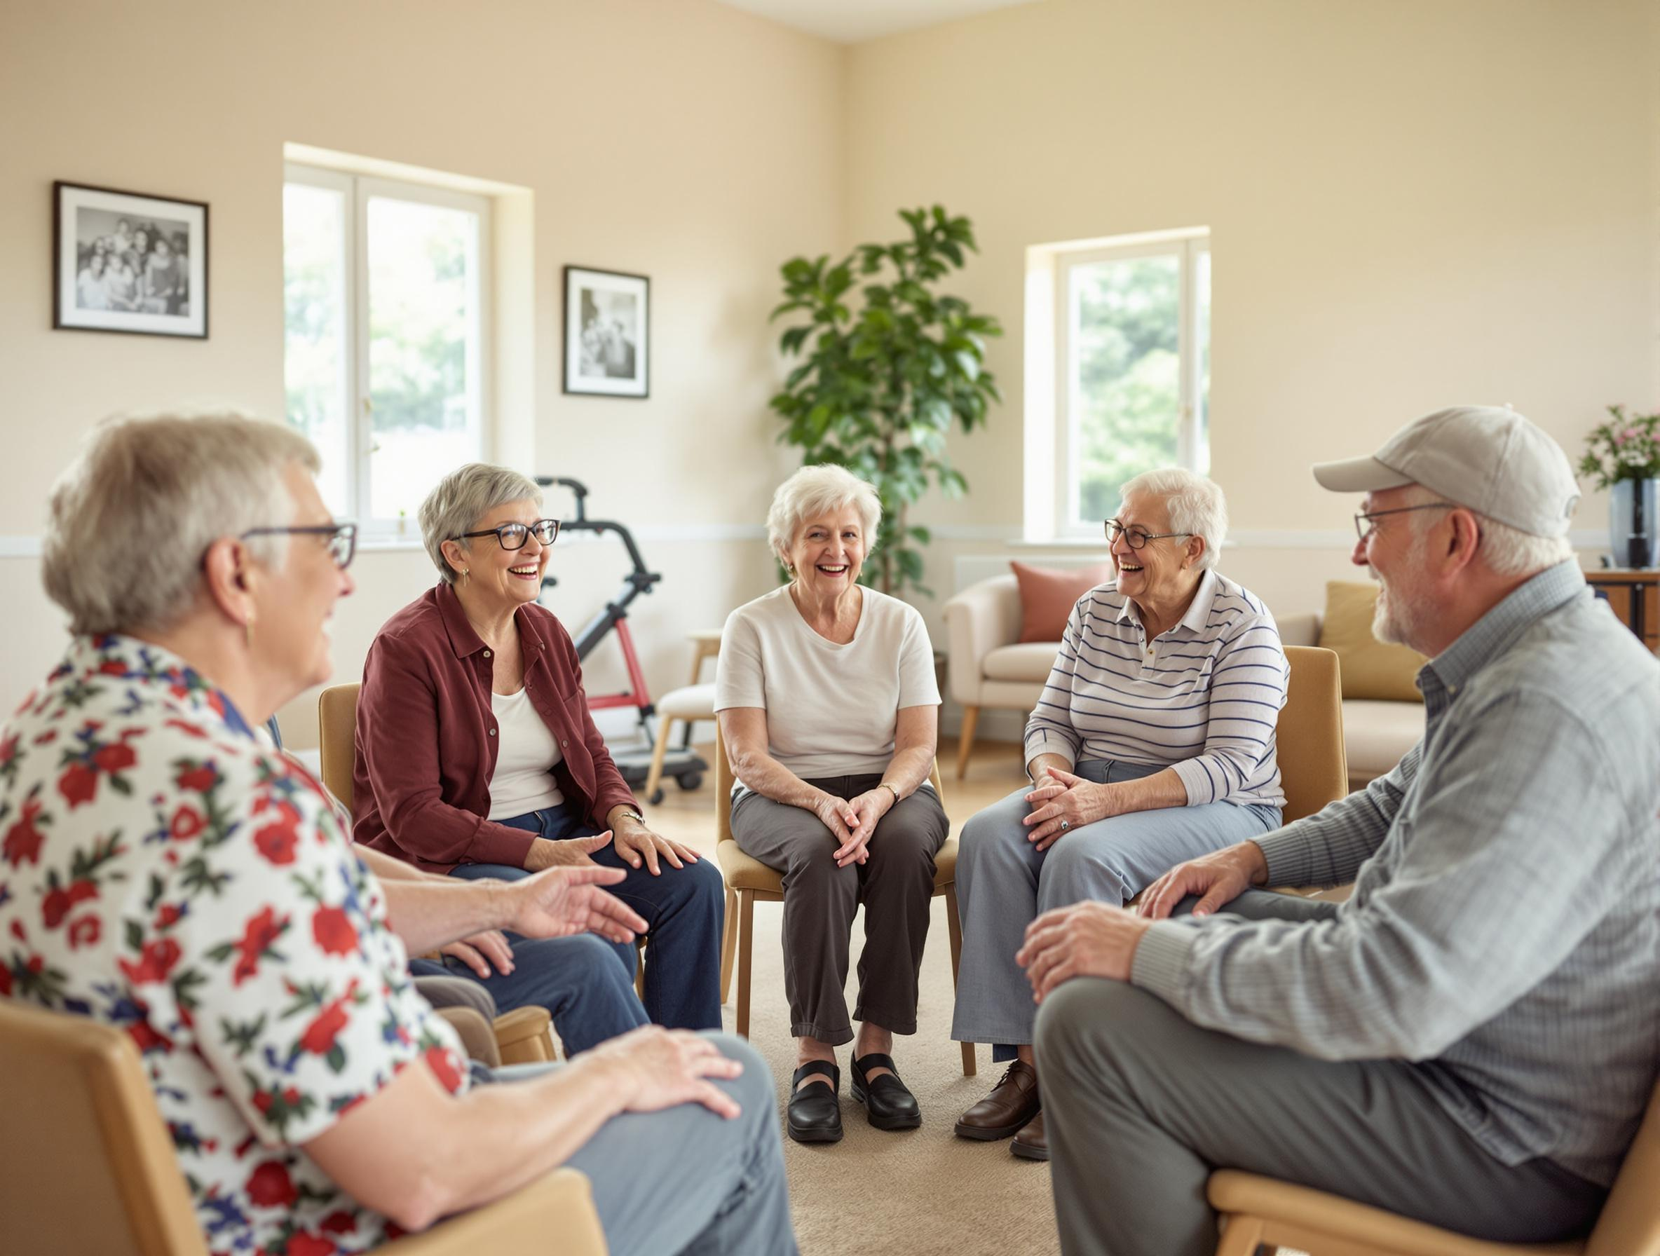
Notes:
Herzlich Willkommen zum Projekt Wissen. Weitergeben. Wirken. Erfahrungen teilen. Zukunft gestalten.

Slide 2
Ziel
Erfahrungen und Kompetenzen erkennen
Eigenen Lernpfad erstellen
Methodische und Didaktische Kompetenzen entwickeln
Passende Schulungsmaßnahmen kreieren
Notes:
Das Ziel der nächsten 5 Workshoptage ist, auf Basis der Kompetenzen von den Teilnehmenden geeignete Lehreinheiten zu gestalten. Die Workshopleitung soll dabei unterstützend mitwirken.

Slide 3
Ablauf
24 UE zu je 5 Workshops
  Tag 1: Das eigene Potenzial entdecken
  Tag 2: Ziele & Unterrichtsgestaltung
  Tag 3: Gruppendynamik & Onlineunterrichtsmethoden
  Tag 4: Feedback einholen & Feedback geben (findet online statt)
  Tag 5: Präsentation & Evaluierung
Notes:
Die Workshops finden an 5 verschiedenen Tagen statt. Die ersten drei Tage finden in Präsenz statt, wobei am 3. Tag Laptops mitzubringen sind bzw. diese sollten ansonsten vom Auftraggeber bereit gestellt werden. Der vierte Tag wird online durchgeführt. Hier bitte nachfragen, ob jeder Teilnehmende Zugang zu einem Computer hat. Am letzten Tag werden die erstellten Pläne von den Teilnehmenden präsentiert und evaluiert.

Slide 4
Inhalt
24 UE in 5 Workshoptagen – Foliennummern in Klammer
  Tag 1: Das eigene Potenzial entdecken (5)
  Tag 2: Ziele & Unterrichtsgestaltung (44)
  Tag 3: Gruppendynamik & Onlineunterrichtsmethoden (75)
  Tag 4: Feedback einholen & Feedback geben – online (91)
  Tag 5: Präsentation & Evaluierung – ohne Foliensatz

Slide 5
Tag 1
Das eigene Potenzial entdecken

Slide 6
Programm
Heutiges Programm
Kennenlernübung
intergenerationelles Lernen
Human Bingo
Selbstreflexion
Normen und Werte

Slide 7
Ziele
Definieren, was generationenübergreifendes Lernen (IGL) ist.
Persönliche und berufliche Kompetenzen benennen.
Verstehen wie unterschiedliche Generationen denken.
Eigene Werte definieren.
Persönliche Kompetenzen definieren.
Beruflichen Kompetenzen definieren.

Slide 8
Regeln
Pausengestaltung
Telefonieren
Hausaufgaben
Wertschätzender
Umgang
Ausreden lassen
Fragen
Notes:
Die Workshopleitung bespricht mit den Teilnehmenden die Pausengestaltung und die Handhabung der Hausaufgaben. Telefonieren ist nur in den Pausen erwünscht. Generell sollte ein wertschätzender Umgang mit einander sein. Fragen sind erwünscht. Alle sollten einander ausreden lassen.

Slide 9
Kennenlernübung
Begeben Sie sich in Zweierteams und stellen Sie sich gegenseitige Fragen in Bezug auf:
  Herkunft
  Alter
  Ehemaligen Job
  Hobbies und Interessen

Slide 10
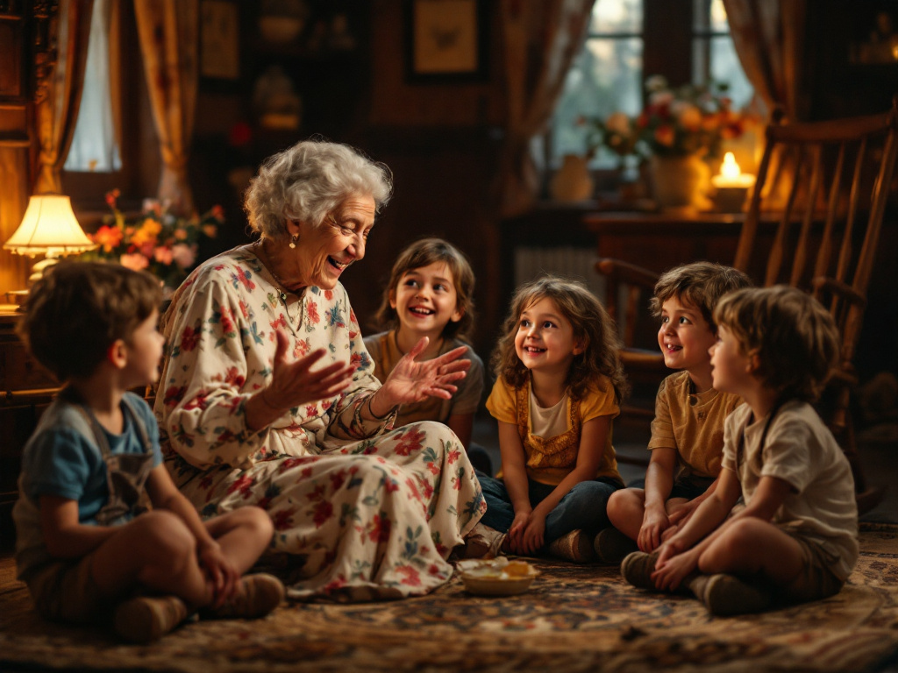
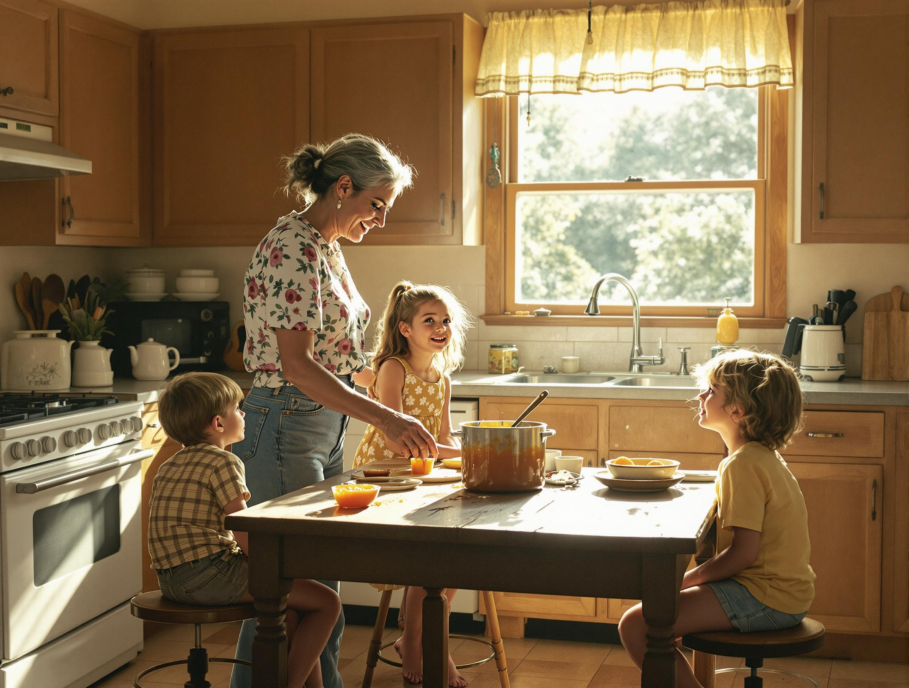
Was fällt Ihnen dazu ein?

Slide 11
"Intergenerationelles Lernen (IGL) ist überall dort, wo Menschen aller Altersgruppen miteinander und voneinander lernen können."
(vgl. EPALE, 2020)

Slide 12
Familiäre Verhältnisse im Wandel
Früher..
lebten mehrere Generationen in einem Haushalt bzw. in unmittelbarer Nähe.
wuchsen jüngere Generationen mit älteren Generationen auf.
lernten jüngere Generationen von älteren Generationen im alltäglichen Miteinander.
Notes:
Früher war es normal, dass die Kinder bei den Goßeltern aufwuchsen oder zumindest eine Teil der Zeit bei ihnen verbrachten.

Slide 13
Familiäre Verhältnisse im Wandel
Heutzutage..
gibt es kaum Mehrfamilienhaushalte.
besteht eine größere räumliche Distanz zu Familienmitgliedern.
werden Kleinkinder immer häufiger in Kinderkrippen untergebracht.
Notes:
"Während Familienmitglieder sich früher eher in räumlicher Nähe zu ihrem Heimatort niederließen, wird diese Verwurzelung zunehmend lockerer. Jüngere Familienmitglieder machen eine Ausbildung oder studieren an entfernten Orten und kommen anschließend nicht mehr an ihren Geburts- oder an den Wohnort ihrer Eltern und Familie zurück. ." (J. Franz, 2014, S.20-21)

Slide 14
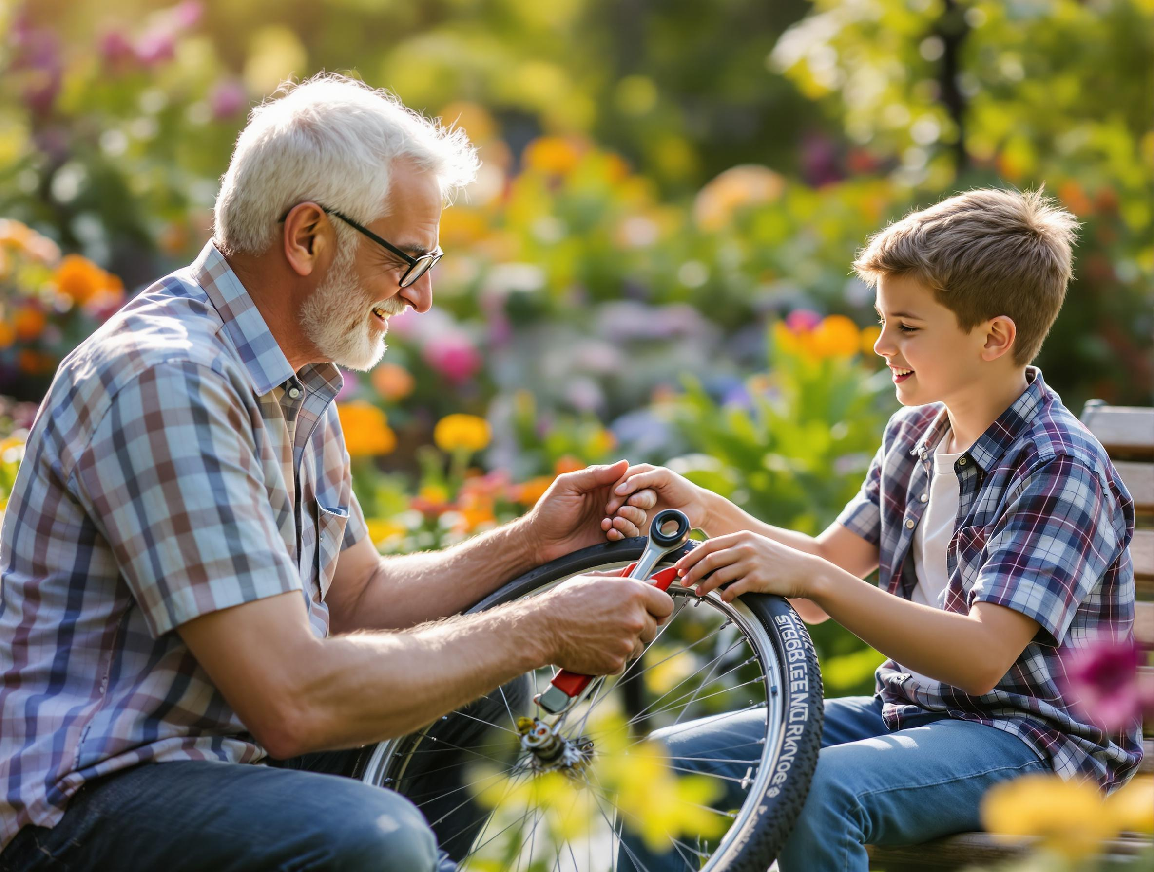
Wissensweitergabe im Wandel
Früher..
wurde das Wissen über handwerkliche
Tätigkeiten (Nähen, Gartenarbeit, Kochen,
Reparaturen) innerhalb der Familie vermittelt.
Heutzutage..
findet der Wissenstransfer über Bildungs-
einrichtungen oder digitale Medien statt.

Slide 15
Demografischer Wandel
Heutzutage..
sinkt die Geburtenrate.
Zukünftig..
wird die Kluft zwischen den Generationen
immer größer.
Notes:
Wir leben in einer zunehmend alternden Gesellschaft. Die Kluft zwischen Generationen wird immer größer. Heutzutage ist es keine Seltenheit mehr, dass vier Generationen zu Familienfeiern kommen. Auf der einen Seite bringt diese Vielfallt neue Chancen auf ein gutes Miteinander. Auf der anderen Seite kann es zu Ausgrenzungen und Unverständnis kommen. (J. Franz, 2014, S.9)

Slide 16
Wie kann die immer größer werdende Kluft zwischen den Generationen verhindert werden?

Slide 17
Intergenerationelles Lernen
Chancen auf..
ein Lernen voneinander, miteinander und übereinander.
ein besseres Verständnis der unterschiedlichen Generationen.
ein Leben miteinander statt nebeneinander.
lernen über mehrere Generationen hinweg.
Notes:
Werden die unterschiedlichen Generationen nicht als Problematik, sondern als Chance gesehen, ergeben sich neue Perspektiven. Durch intergenerationelles Lernen können Generationen voneinander, miteinander und übereinander lernen. Das Leben findet nicht mehr nebeneinander, sondern miteinander statt. Dadurch entsteht ein bessere Verständnis der unterschiedlichen Generationen.

Slide 18
Intergenerationelles Lernen
"So können intergenerationelle Projekte Konflikte entschärfen, nachbarschaftliche Verhältnisse verbessern, sich für das Gemeinwohl einsetzen oder Vorurteile abbauen."
Katholisches Bildungswerk, 2016, S. 15
Notes:
Eine!Grundvoraussetzung!für!das!Weiterbestehen!jeder!Gesell> schaB!ist!die!VermiTlung!von!Normen,!Kenntnissen!und! Fer-gkeiten!von!der!älteren!an!die!jüngere!Genera-on.!! (

Slide 19
Was ist intergenerationelles Lernen?
inter
Austausch, Beziehung und Gegenseitigkeit
generationsübergreifend
unterschiedliche Erfahrungsbereiche und Mentalitäten der Generationen
Lernen
Ergebnis des Austauschs von Erfahrunge
Notes:
Intergenerationalles Lernen beschreibt den Austausch von Wissen, Werten und Fertigkeiten zwischen älteren und jüngeren Generationen.
Inter – konzentriert sich auf die Dimension des Austausches, der Beziehungen und der Gegenseitigkeit
generationsübergreifend – ein Aspekt, der die unterschiedlichen Erfahrungsbereiche und Mentalitäten berücksichtigt, die sich im Laufe der Zeit zwischen den Angehörigen verschiedener Generationen gebildet haben
Lernen – das Ergebnis des Austauschs von Erfahrungen
Entscheidend dafür ist, dass intergenerationelles - sprich altersheterogenes - Lehren und Lernen auf Augenhöhe, von-, miteinander und übereinander stattfindet

Slide 20
Entstehung von intergenerationellem Lernen
Intergenerationelles Lernen..
gilt als die älteste Form von informellen Lernens.
hat sich als natürliche Form des Wissenstransfers entwickelt.
fand hauptsächlich innerhalb von Familien statt.
Notes:
Intergenerationelles Lernen hat keinen genauen Entstehungszeitpunkt. Es hat sich über die Jahrhunderte als natürliche Form des Wissenstransfers zwischen Generationen entwickelt. In traditionellen Gesellschaften war es üblich, dass ältere Generationen ihr Wissen, ihre Fähigkeiten und ihre Erfahrungen an jüngere weitergaben – sei es in der Familie, in Handwerksberufen oder in der Landwirtschaft.

Slide 21
Intergenerationelles Lernen
Ziel ist es, dass
alle beteiligten Generationen sowohl als Lehrende als auch als Lernende miteinander agieren und von-, mit- und übereinander lernen.

Slide 22
Weshalb ist die ältere Generation für intergenerationelles Lernen von großer Wichtigkeit?

Slide 23
Wichtigkeit der älteren Generation
Die ältere Generation..
besitzt viel mehr Erfahrungswissen.
kennt Bräuche, die heutzutage in Vergessenheit geraten sind.
dient als Vorbild in Bezug auf Werte und Verantwortung.
kennt sich mit Haus- und Gartenarbeit meist sehr gut aus.
Notes:
Dadurch, dass die Generationen immer mehr gespalten werden geht oft wertvolles Wissen verlosen. Die ältere Generation besitzt viel mehr Erfahrungswissen. Sie sind in der Lage mit Problemen besser umzugehen und bewahren meist mehr Ruhe. Die ältere Generation kennt Bräuche, die heutzutage schon fast in Vergessenheit geraten sind. Im Laufe der Jahrezehnte haben sich auch die Werte verändert. Die ältere Generation vertritt noch ursprüngliche Werte und kann diese weitergeben. Meist kennt sich die ältere Generation mit Haus- und Gartenarbeit sehr gut aus.

Slide 24
Wichtigkeit der älteren Generation
Ziel ist es,
herauszufinden, worin Ihr Expertenwissen, Ihre besonderen Talente oder Ihre einschlägigen Erfahrungen liegen.
durch das Einbringen Ihres Expertenwissens, Ihren Talenten oder einschlägigen Erfahrungen einen Mehrwert für beide Generationen zu schaffen.
das von-, mit und durcheinander lernen zu fördern.
Notes:
Nur, wenn wir zusammenarbeiten, schaffen wir es mehrere Generationen zu vereinen. Gerade die ältere Generation ist wichtig, um diesen Kreislauf

Slide 25
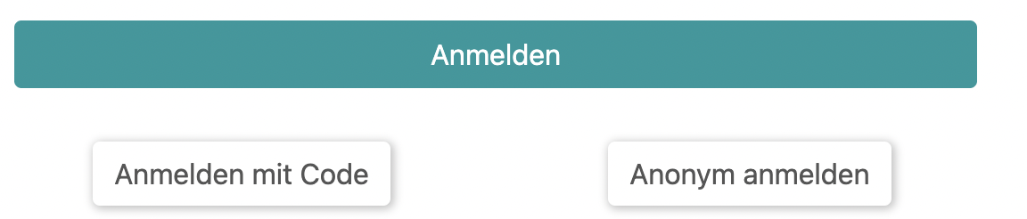
Selbstreflexionstool
https://www.agewise.eu/competences/&lang=de
Zunächst anonym anmelden.
Danach die PDF-Datei speichern.
Auf der gespeicherten PDF-Datei ist ein Code ersichtlich.
Mit diesem können Sie sich erneut anmelden.

Slide 26
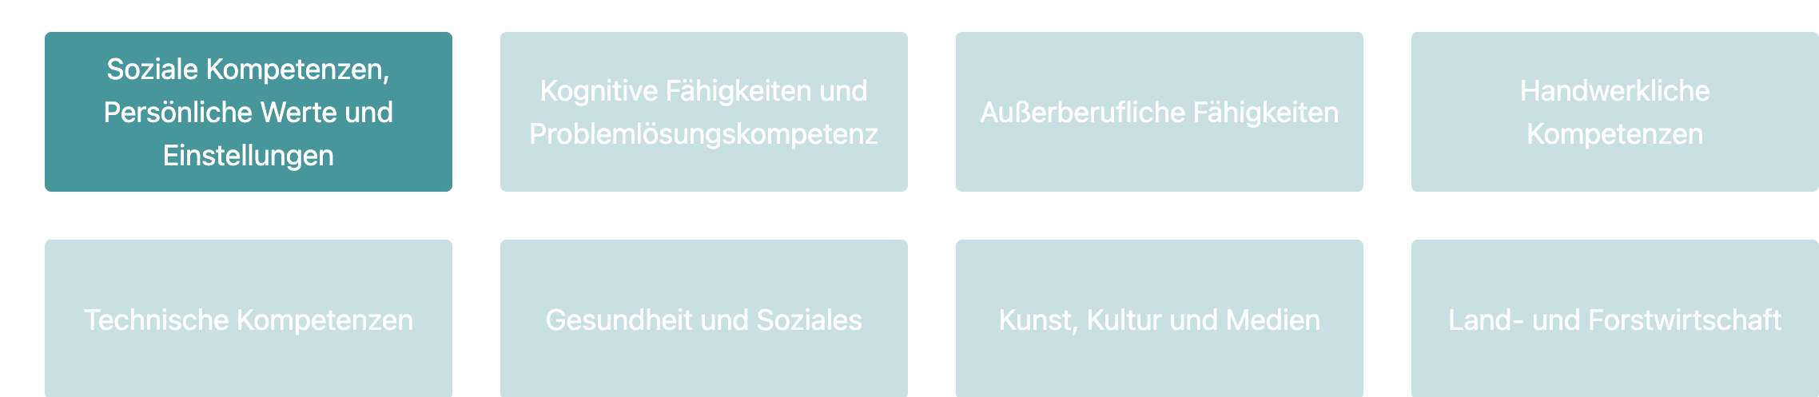
Selbstreflexionstool
Im Selbstreflexionstool können Sie Ihre Kompetenzen, Werte, Einstellungen und Fähigkeiten testen.
Die ersten beiden Felder sind verpflichtend auszufüllen. Die restlichen Felder können nach Belieben gewählt werden.

Slide 27
„Niemand weiß, was er kann, bis er es probiert hat.“
(Pubililius Syrus, römischer Autor)
Notes:
Sprechen wir von Potenzial, so meinen wir damit, alles, was uns zur Verfügung steht, um eine Leistung zu erbringen. Dies können einerseits genetische Anlagen sein, aber auch durch Lernprozesse in Schule, Arbeit oder Freizeit, erworbene Fähigkeiten.
Die meisten von uns, sind sich ihrer Qualitäten bewusst, jedoch gibt es einige derer, die unentdeckt vor sich hinschlummern und erst durch Training an die Oberfläche gelangen können.
Nehmen wir als Beispiel ein 7-jähriges Kind, das erstmals in der Schule mit einem Musikinstrument in Kontakt kommt, und sich binnen kürzester Zeit das musikalische Talent zeigt. Oder der pensionierte Buchhalter, der plötzlich sein Gespür für die Kunst entdeckt und zu malen beginnt.
Welche Potenziale unterscheiden wir?
Physische Komponenten: Kraft, Schnelligkeit, Ausdauer, Feinmotorik, etc.
Sensorische Komponenten: visuelles, auditives, olfaktorisches, gustatorisches, kinästhetisches und sensomotorisches Potenzial
Technische Komponenten: handwerkliche, künstlerische, sportliche, musikalische Begabung
Psychische Komponenten: Motivation, Fleiß, Frustrationstoleranz, Konzentrationsfähigkeit, etc.
Intellektuelle Komponenten: Kombinationsgabe, Urteilsvermögen, Kreativität, Intuition, Intelligenz, Abstraktionsvermögen, etc.
Volitive Komponenten: Willensstärke, Leidensfähigkeit, Zielstrebigkeit, Durchsetzungskraft, etc.
Emotionale Komponenten: Sensibilität, Empathie, Begeisterungsfähigkeit, etc.
Sittlich/moralische Komponenten: Wahrheitsliebe, Gerechtigkeitssinn, Toleranz, Solidarität, Verantwortungsbewusstsein, etc.
Ergänzend zur wissenschaftlichen Definition von Potenzialen kommt die subjektive Wahrnehmung der eigenen Leistungsfähigkeit und derer Ausprägung.
Gewissenhaftigkeit: jene Menschen, die Ordnung lieben, pflichtbewusst agieren, Führung und Verantwortung übernehmen.
Belastbarkeit und Zuverlässigkeit: Jene Menschen die ihre Termine einhalten und denen es Freude bereitet anderen zu helfen.
Teamfähigkeit: Menschen die gerne Teil eines Teams sind.

Slide 28

Übung
Was halten Sie von den nachfolgenden Aussagen?
Notes:
Im Raum werden die drei Handouts der Aufstellungsrunde mit den Aufschriften "stimme voll zu", "stimme teilweise zu" und "stimme gar nicht zu" verteilt. Die Teilnehmenden bekommen Aussagen (nächste Power-Point-Folie) und müssen entscheiden, ob sie diesen Aussagen voll, teilweise oder gar nicht zu stimmen. Anschließend findet eine Diskussion statt.

Slide 29
Pünktlichkeit ist heute weniger relevant als früher.
Notes:
Pünktlichkeit war lange Zeit eine der wichtigsten gesellschaftlichen Tugenden. Wer pünktlich war, zeigte Respekt, Zuverlässigkeit und Disziplin. In vielen Kulturen galt es als unhöflich oder gar beleidigend, sich zu verspäten. Doch in der modernen Gesellschaft hat sich das Verständnis von Pünktlichkeit gewandelt – vor allem durch technologische Entwicklungen und veränderte Lebensweisen.
Heutzutage werden Verabredungen spontan per WhatsApp verschoben, wenn jemand sich verspätet. Ein kurzes „Bin 10 Min später da“ reicht, um das Problem zu lösen. Vor 50 Jahren wäre dies nicht einmal möglich gewesen, da die Technologie noch nicht so fortschrittlich war.

Slide 30
Früher gab es Männer und Frauen, heute scheint das komplizierter geworden zu sein.
Notes:
Früher waren die gesellschaftlichen Erwartungen an Männer und Frauen weitgehend festgelegt. Männer galten als Versorger, beruflich erfolgreich, entscheidungsstark.
Frauen galten als Hausfrauen und Mütter, zuständig für Haushalt und Kindererziehung.
Heutzutage wird der traditionelle Unterschied zwischen „männlich“ und „weiblich“ zunehmend aufgelöst. Die ältere Generation sollte damit konfrontiert werden, dass das Geschlecht, die Zugehörigkeit zu einem Geschlecht und die Sexuelleorientierung variabel sind.

Slide 31
Verantwortungsbewusstsein bedeutet, Fehler zuzugeben und aus ihnen zu lernen.
Notes:
Wie hat sich die Fehlerkultur im Laufe der Jahre verändert?
Früher galten Fehler als beschämend. Jemand hat etwas falsch gemacht, dass er oder sie wissen müsste.
Heutzutage werden Fehler eingestanden und es wird nicht mehr damit gerechnet, dass eine Standpauke kommt, denn Fehler helfen sich weiterzu entwickeln.

Slide 32
Werte
Werte sind..
grundlegende Überzeugungen, die das Handeln von Menschen leiten.
Notes:
Werte (z. B. Ehrlichkeit, Familie, Freiheit, Toleranz)
Ein nicht zu vernachlässigender Punkt sind Werte. Im Einklang mit anderen, fühlen wir uns wohl. Andererseits werden wir das Gefühl haben, dass etwas nicht stimmt, wenn Dinge einen anderen Lauf nehmen als wir es uns wünschen. Daher ist es wichtig, die eigenen Werte zu definieren und das Vorhaben entsprechend auszurichten.

Slide 33
Werte
Wichtige Werte bei der Arbeit
Vertrauen
Genauigkeit
Kreativität
Notes:
Vertrauen: Wenn dieser Wert für Sie ein hoher ist, dann werden Sie vertrauensvoll mit Ihren Aufgaben und den vielen Menschen rundherum umgehen und man wird Ihnen Vertrauen schenken.
Genauigkeit: Wenn Sie diesen Wert leben, Ihnen jedoch bei einem Projekt Druck gemacht wird, dann werden Sie sich vermutlich sehr unwohl fühlen und erst recht zu Fehlern neigen.
Kreativität: Wenn Ihnen wenig Spielraum für die Ausführung Ihrer Tätigkeit gegeben wird, Sie jedoch als kreativer Mensch sich einschränken müssen, dann sind sie vermutlich in der falschen Rolle oder für das falsche Unternehmen tätig.
Pünkzlichkeit ist kein Wert dafür eine Tugend. Wenn Sie es gewohnt sind, pünktlich zu erscheinen, möchten Sie nicht 2 Minuten vor dem Termin eine Nachricht erhalten, dass sich die andere Person um 15 Minuten verspätet.

Slide 34
Werte und Generationen
Traditionalisten
Babyboomer
Generation Y
Generation Z
Generation Alpha
1925 – 1945
1980 – 1994
2010 – 2024
1955 – 1964
1995 – 2009
Notes:
Traditionalisten (geboren 1925 – 1945)
Geprägt vom Ende der Wirtschaftskrise, sozialer Sicherheit, neuen Technologien wie Autos und Radios.
Typisch sind Tradition, Respekt vor Autoritäten, Recht und Ordnung, Genügsamkeit, Strenge und Werte wie Sicherheit und Reichtum.
Babyboomer (geboren 1955 – 1964)
Geprägt vom Wirtschaftswunder, dem Kalten Krieg, die 68er und der Friedensbewegung
Typisch sind hohe Karriereziele, Anpassungsfähigkeit, Tatkraft und die Einstellung „ich lebe um zu arbeiten“
Generation Y (geboren 1980 – 1994)
Geprägt von Wohlstand, Computertechnik, Tschernobyl, der Anti-Baby-Pille und steigender Scheidungsraten
Typisch sind Individualismus, Sinnsuche, Null-Bock-Stimmung, Work-Life-Balance und die Einstellung „ich arbeite, um zu leben“
Generation Z (geboren 1995 – 2009)
Geprägt von der Angst vor dem Wohlstandsverlust, Smartphones, Social Media, Eltern als beste Freunde, Dauerkrise und Terror
Typisch sind Dating Apps und Social Media, süchtig nach Feedback und Anerkennung, Angst vor der Zukunft, Unentschlossenheit, Vertrauen erfolgt über Bewertungen und Likes.
Die Einstellung ist „hier ist die Arbeit, da ist mein Leben“
Generation Alpha (geboren 2010 – 2024)
Geprägt von Smartphone und Tablet schon im Babyalter, Alexa Google und Siri, Klimawandel und Wasserknappheit, Umweltkatastrophen und Völkerwanderung
Typisch sind, dass viele von ihnen schon im Kindesalter Social-Media-Stars sind (Apps, Youtube, Instagram). Wie sich die Benutzung smarter Geräte auf diese Generation auswirkt, gilt es abzuwarten.

Slide 35
Werte und Generationen
Schwierigkeiten bei den Werten..
Kommunikation
Respekt
Ökologie
Verbindlichkeit
Notes:
Die größten Differenzen innerhalb aller Generationen gibt es hinsichtlich der Themen Kommunikation, Respekt, Ökologie und Verbindlichkeit.

Slide 36
Werte und Generationen
Kommunikation ist geprägt von
Schnelllebigkeit bei den Generationen Y und Z
Geduld bei den Generationen Baby Boomer und Traditionalisten
Notes:
Kommunikation: Wer wartet heute noch wochenlang auf einen Brief, wenn eine E-Mail, SMS oder eine WhatsApp-Nachricht innerhalb von Sekunden den Empfänger erreichen kann? Die Folge ist Ungeduld. Während die Generationen Y und Z geprägt sind von Schnelllebigkeit, kennen die vorhergehenden Generationen den Austausch per Brief, Fax und Festnetztelefon.

Slide 37
Werte und Generationen
Respekt ist geprägt von
Alter, Wissen und Erfahrungen bei den Traditionalisten/ Babyboomern
Vorbildwirkung und Kommunikation auf Augenhöhe bei den anderen Generationen
Notes:
Respekt: Seinerzeit waren Alter, Wissen und Erfahrungen Garanten für Respekt. Dieser Respekt ist durch andersartige Erziehung verloren gegangen. Respekt vor Wissen und Erfahrungen ist durch den permanenten Zugriff auf das Internet obsolet geworden. Respekt erntet heute, wer eine Vorbildwirkung hat und seinem Gegenüber auf Augenhöhe begegnet. Diese andere Sichtweise, die meist einhergeht mit einem knappen „hallo“ als Begrüßung für Jung und Alt, empfinden Personen ab einem Alter von 45 + oftmals als respektlos und befremdlich.

Slide 38
Werte und Generationen
Ökologie ist geprägt von
Upcycling, Unverpackt & Sharing bei den Generation Z & Alpha
Mülltrennung bei den restlichen Generationen
Notes:
Spätestens seit 2019, dem Jahr der Greta Thunberg, hat die junge Generation erkannt, dass bezüglich Umwelt-/Klimaschutz, rasches Handeln erforderlich ist. Die Erwartungshaltungen gegenüber den Entscheidungsträgern (Lehrern, Politikern, Eltern) haben sich verschärft. Der Druck der Jungen gegenüber der politischen Entscheidungsriege steigt. Während Mülltrennung in den 90ern der ökologische Fortschritt schlecht hin war, verlangt die Jugend von heute weitaus mehr. Themen wie Upcycling, Unverpackt und Sharing stehen an oberster Stelle der aktuellen Umweltschutzprogramme.

Slide 39
Werte und Generationen
Verbindlichkeit ist geprägt von
Entscheidungen treffen und Schwierigkeit bei den Generationen Z und Alpha
Verlässlichkeit bei allen Generationen Y und älter
Notes:
Verbindlichkeit: Die größte Schwierigkeit der Generation Z ist es, Entscheidungen herbeizuführen. Unendliche Möglichkeiten bieten sich, weshalb der junge Mensch sich nicht festlegen und spontan entscheiden möchte. Es ist sehr unwahrscheinlich, dass junge Menschen ihre Verabredungen einhalten, zumal diese digital getroffenen Vereinbarungen als nicht verbindlich betrachtet werden.
Anders ticken die Generationen Y und älter, denn Ihnen ist gemein, dass Verabredungen und mündliche Verträge Gültigkeit haben. In diesen sozialen Gruppen galt und gilt es, zu seinem Wort zu stehen und Vereinbarungen zu halten, auch wenn man daran keinen Spaß findet.
Es ist völlig normal, unterschiedlich zu sein. Dem wird jeder Mensch zustimmen, dennoch läuft es im Alltag oftmals anders, denn, den Umgang mit unterschiedlichen Sicht- und Lebensweisen hat kaum jemand von uns gelernt.

Slide 40
Werte und Generationen
Wie können Wertekonflikte gelöst werden?
  Unterschiede/Konflikte klar ansprechen
  Zuhören
  Verständnis zeigen
  Wertschätzende Fragen stellen
  Offene innere Haltung
Notes:
Unterschiede zwischen den Generationen klar anzusprechen, da dies den Lernenden hilft, eventuelle Vorurteile abzubauen und gegenseitiges Verständnis aufzubauen,
Durch ein aufrichtiges Zuhören erfahren wir mehr über unser Gegenüber. Gleichzeitig fühlt sich die sprechende Person wertgeschätzt.
Verständnis zeigen, wenn wir einen Fehler gemacht haben. Wir sollten immer auf Augenhöhe agieren.
Durch wertschätzende Fragen kann nach einer passenden Lösung gesucht werden
mit der inneren Haltung in den Unterricht zu gehen, dass auch Sie als Lehrkraft von der jüngeren Generation dazulernen möchten,
Lernende aus der mittleren Generation entsprechend einzubinden (d.h. Menschen im Alter zwischen 40 und 60 Jahren)

Slide 41
Werte und Generationen
ÜBUNG
Verwenden Sie das ausgedruckte Handout
und überlegen Sie sich, welche Werte Ihnen
wichtig sind.
Danach können Sie in Zweierteams Strategien
erarbeiten, um Konflikte zu vermeiden.

Slide 42
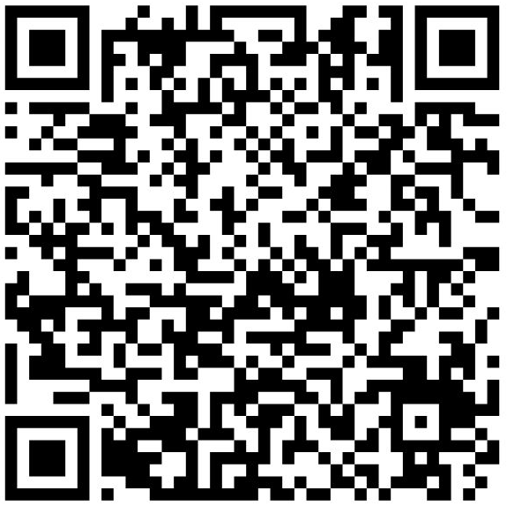

Lernmaterial
Weiterführendes Lernmaterial in der bit EU academy:

Slide 43
Quellenangaben
J. Franz, Intergenerationelle Bildung. Lernsituationen gestalten und Angebote entwickeln. 2014. S.20-21
Katholisches Bildungswerk Steiermark. Intergenerationelles Lernen. Ein Leitfaden für die Erwachsenenbildung in der nachberuflichen Lebensphase (barrierefreie Version). 2016. S. 15

Slide 44
Tag 2
Ziele & Unterrichtsgestaltung

Slide 45
Programm
Heutiges Programm
  Kompetenzen einer Lehrkraft
  Lernpfad
  Lernziele
  Unterrichtsgestaltung

Slide 46
Kompetenzen einer Lehrkraft
Der Mensch gilt als „homo discens“,
ein lernendes Wesen
welches auf das Lernen angewiesen ist,
um überhaupt existieren zu können.
Notes:
Der Mensch gilt als „homo discens“, als ein lernendes Wesen, das, um überhaupt existieren zu können, auf das Lernen angewiesen ist. Ständig Neues zu lernen oder das Gelernte umzulernen ist eine Überlebensnotwendigkeit der Menschheit. Bereits unsere Urahnen gaben lebensnotwenige Informationen an andere weiter.
Dies ist eine gut Voraussetzung für die potenziellen Lehrkräfte, denn Menschen möchten lernen, sie wollen sich weiter entwickeln. Wichtig, ist nur, dass die Teilnehmenden ihre Themen mit der passenden Zielgruppe, welche auch tatsächlich am Thema interessiert ist, zusammen bringen. Auf die Zielgruppe wird jedoch erst später eingegangen.

Slide 47


Slide 48

Kompetenzen einer Lehrkraft
Welche Aufgaben hat eine Lehrkraft?
Wissensvermittlung
Rolle des Trainers bzw. der Trainerin
Motivation für das Thema
Notes:
Neben der Wissensvermittlung besitzt die Lehrkraft auch die Aufgabe des Trainers der Trainerin. Wenn die angehenden Lehrkräfte es schaffen, ihre Begeisterung für das Thema und den Inhalt glaubhaft vorzubringen, wird das Publikum mitgerissen und begeistert sein.
Das Lehr und Lernpotenzial der Teilnehmenden soll stärkenbetont eingesetzt werden und dem pädagogischen Umfeld entsprechend entwickelt werden.

Slide 49
Kompetenzen einer Lehrkraft
Die Rolle des Trainers bzw. der Trainerin
Freude an der Arbeit – schafft Begeisterungsfähigkeit
Durchsetzungsvermögen - um den roten Faden nicht zu verlieren
Vertrauen – damit eine gute Basis entsteht
Geduld – um einfühlsam auf die Teilnehmenden einzugehen
Lösungsorientiertheit - damit Probleme rasch behoben
werden
Notes:
Unabhängig von der fachlichen Kompetenz sollten die angehenden Lehrkräfte über nachfolgende Charaktereigenschaften verfügen:
Freude an der Arbeit: bitte nur Themen auswählen, die wirklich Freude bereiten. Begeisterungsfähigkeit macht es den potenziellen Vortragenden leicht Ihr Publikum für ihre thematischen Inhalte zu vereinnahmen.
Durchsetzungsvermögen: Um die Gruppe zu lenken, und notfalls auch mal eingreifen zu können, benötigen die Teilnehmenden eine gesunde Portion Durchsetzungsvermögen.
Vertrauen: Bereits in der ersten Begegnung mit der Gruppe ist es wichtig, Vertrauen zu schaffen, sicher und souverän aufzutreten und sich wortgewandt, leidenschaftlich und ausreichend vorbereitet zu präsentieren.
Geduld: In Vorträgen kommt es immer wieder Menschen die etwas länger benötigen, öfters nachfragen und sich nicht gleich auskennen. Dies braucht Geduld.
Lösungsorientiertheit: Es kommt immer wieder zu irgendwelchen Problemen – sei es die Technik oder andere Probleme. Hier gilt, wer lösungsorientiert handelt, ist klar im Vorteil.

Slide 50
8-Punkte-Programm
Kontaktaufnahme mit dem Auftraggeber
Ideensammlung zum Thema
Konzept der Seminargestaltung
Methoden im Training
Unterlagen, Inhalte & Layout
Organisation des Seminars
Durchführung des Trainings
Nachbereitung
Notes:
Um das Projekt durchzuführen muss am Anfang ein Gespräch mit dem Auftraggeber stattfinden.
Punkt 2 befasst sich mit der Ideensammlung zum Thema. Dazu bedarf es grundlegende fachliche Kenntnisse, die sich mittels Fachliteratur, Videos oder Social-Media-Kanälen auf den neuesten Stand bringen lassen. Unterstützend hierfür bieten sich öffentliche Büchereien oder universitäre Bibliotheken an, bei denen gegen geringe Gebühr eine Jahreskarte eingelöst werden kann.
Nach der Vorbereitung des Themas ist der nächste Schritt die Erarbeitung eines Konzepts für die Seminargestaltung.
Eine Seminarskizze ist der schriftliche Plan für eine oder mehrere Unterrichtseinheiten. Wichtig ist, dass die Theorie leicht zu vermitteln ist und ein roter Faden erkennbar ist.
Herausragende Seminar- und Schulungsunterlagen erfüllen gleich mehrere Funktionen. Als gut strukturierte Arbeitsmaterialien unterstützen die Seminar- und Schulungsunterlagen den Erfolg der Schulungsmaßnahmen und dienen als Visitenkarte. Umso wichtiger ist es, dass die Seminar- und Schulungsunterlagen einen guten Eindruck machen, eine hohe Qualität besitzen und durch ihre Funktionalität überzeugen.
Seminarorganisation: Darunter versteht man die exakte Planung von Seminaren im Detail. Dazu zählen die klare Abgrenzung der Verantwortungsbereiche zwischen Ihnen und dem veranstaltenden Schulungsunternehmens, die Zahl der teilnehmenden Personen, die Raumorganisation, die Beschreibung des Seminars, etc.
Durchführung des Trainings: Nun ist es wichtig, von Anfang an, die Gruppe für sich zu gewinnen. Durch unterschiedliche Phasen in der Seminargestaltung wird die Aufmerksamkeit hochgehalten und durch Pausen für erforderliche Entspannung gesorgt.
Nachbereitung: Was lief gut, was könnte verbessert werden, wie zufrieden waren die Performance, wie hat das Publikum reagiert? Wie fiel die Beurteilung durch die teilnehmenden Personen aus?

Slide 51
8-Punkte-Programm
ÜBUNG
In 2er oder 3er Teams wird die Frage:
Welche Kompetenzen sind bei den jeweiligen
Punkten des 8-Punkte-Programmes notwendig?
beantwortet.

Slide 52
Lernpfad
Ein Lernpfad..
zeigt einen strukturierten Weg durch aufeinander abgestimmte Aufgaben/Übungen.
kann individuell aufgebaut werden.
lässt sich den eignen Bedürfnissen anpassen.

Slide 53
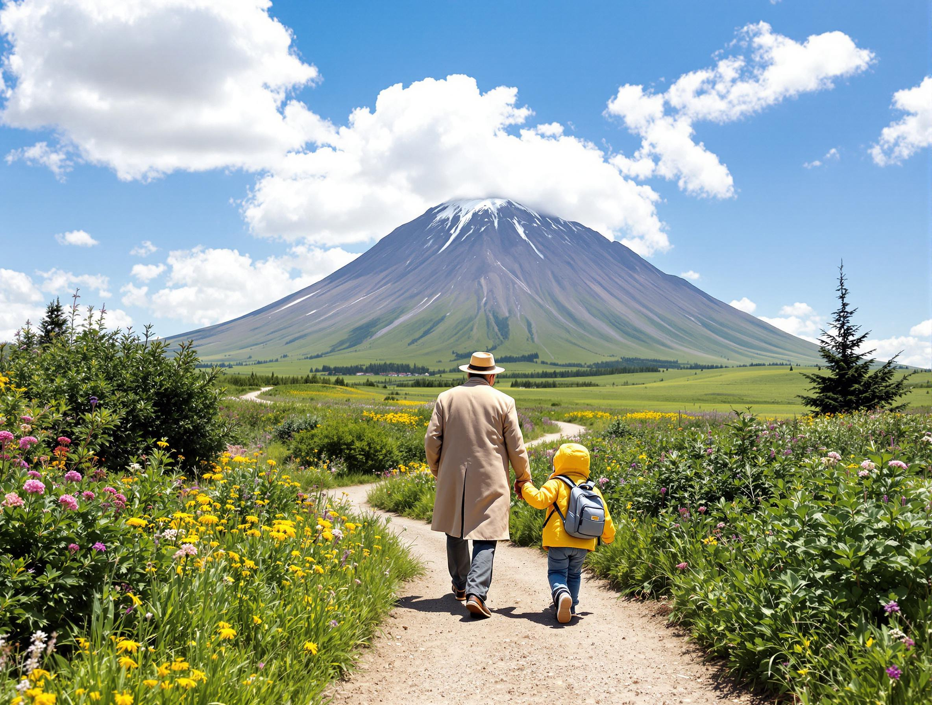
Der Weg ist das Ziel
Notes:
Das dabei vorrangige Motto lautet „der Weg ist das Ziel“, denn ob stringent Punkt A vor Punkt B und vor Punkt C erarbeitet wird oder nach Punkt A ein wenig weiterführende Literatur zu Gemüte geführt wird, bevor Punkt B in Angriff genommen wird, oder aber überhaupt gleich mit Punkt C begonnen wird, das bleibt ausschließlich den angehenden Lehrkräften überlassen. Wichtig ist, sich anhand des Pfades orientieren zu können, was bereits erarbeitet wurde und was für den intellektuellen Gipfelsieg noch zu erledigen ist.

Slide 54
Lernpfad
Ablauf
Festlegung der persönlichen Lernziele & Lernergebnisse.
Auswahl zuverlässiger Lernressourcen.
Erstellung eines Zeitplans.

Slide 55
Lernpfad
Beispiel Lernpfad
Thema: Kommunikation
Unterkategorien:
  verbale Kommunikation
  nonverbale Kommunikation
Notes:
Die Unterkategorien stellen die Hauptthemenbereiche dar. Nun müssen noch die Lernziele und Lerninhalte erarbeitet werden.

Slide 56
Lernpfad
Beispiel Lernpfad
Lernziel
Sprechunterricht
Lernergebnis
Die richtige Atmung beim Sprechen
Notes:
Wie hier ersichtlich ist, ist das Lernergebnis abhängig vom Lernziel. Die Lernziele bilden die Unterpunkte eines Themas. Es können auch zuerst die Lernziele gebildet werden und danach die passenden Überschriften in Bezug auf die Lernziele gesucht werden. Dies würde dann so aussehen: Wir starten mit der Intention, dass wir Teilnehmer:innen beim Sprechunterricht, genauer gesagt, bei der richtigen Atmung helfen wollen. Danach schauen wir, was noch zur richtigen Atmung passen könnte. Womöglich der gezielte Einsatz der Stimme. Nun überlegen wir uns zu welchem Thema diese Lernziele passen könnten. So wird von einem Bedürfnis ausgegangen und der Lernpfad von den Lernzielen und dem Ergebnis begonnen.

Slide 57
Kompetenz | Lernziel & Lernergebnisse | Lerninhalte
Verbale Kommunikation | Sprechunterricht Die richtige Atmung beim Sprechen Der gezielte Einsatz der Stimme Der melodische Stimmklang | Der Ist-Zustand Ihrer Atmung. Was ist Tiefenatmung? Welche Atemtechniken gibt es und wie wendet man sie an. Wie funktionieren Vokalmassagen und wie kann Toning – dem freien Ausdruck von Stimme und Bewegung helfen. Das bewusste Bilden von Konsonanten und Vokalen. Lockerungs-, Stimm- und Sprechübungen. Ausdrucksgestaltung durch Rhythmus, Melodie und Pausen.
Notes:
Dies könnte ein möglicher Lernpfad sein. Ein Lernpfad könnte aber auch so wie auf der nächsten Folie Seite aussehen.

Slide 58
Tag | Datum | Zeit | Was | Fragen | Erfolg
1 | 01.02.2025 | 08:00 - 09:30 | Die richtige Atmung beim Sprechen. | Wie erarbeite ich mir die richtige Atemtechnik für stressfreies Reden?
Notes:
Ein Lernpfad kann individuell je nach Belieben gestaltet werden. Dieser ist ähnlich aufgebaut wie ein schulischer Stundenplan und bietet einen noch detaillierteren Überblick über den Schulungsfortschritt. Die Angabe von konkreten Lernzeiten, unterstützen bei der Tagesplanung und Einhaltung von erforderlichen Pausen. Etwas, dass in der Seminarplanung unbedingt berücksichtigen werden muss.

Slide 59

Lernpfad
Eine Lehrkraft hat vielfältige Aufgaben.
Notes:
Eine Lehrkraft hat vielfältige Aufgaben wie die Workshoporganisation, die Vermittlung von relevantem Wissen, die Gruppenleitung und die Motivation zum aktiven Lernen. Um Kurse/Workshops erfolgreich leiten zu können, sind folgende Kompetenzen wichtig: konzeptionelle Kompetenz, Kommunikationskompetenz, Konfliktkompetenz, rhetorische Kompetenz, Präsentationskompetenz, moderative Kompetenz, reflexive Kompetenz, methodisch-didaktische Kompetenz, soziale Kompetenz und unternehmerische Kompetenz.
Diese Kompetenzen müssen die Teilnehmenden natürlich nicht von Beginn an haben. Einige Kompetenzen erwerben sie sich im Laufe des Workshops andere während sie recherchieren und wieder an dere beim Unterrichten. Das Ziel sollte sein, den Teilnehmenden Mut zu machen und sie zu motivieren zu starten. Denn wie wir alle wissen, aller Anfang ist schwer

Slide 60
Lernziele
Lernziele..
sind essenziell bei der Erstellung des Lernpfades.
strukturieren den Lernprozess.
sollten SMART sein.
Notes:
Beim Erstellen eines Lernpfades sind Lernziele essenziell, um den Lernprozess zu strukturieren und die gewünschten Kompetenzen gezielt zu fördern. Lernziele sollten spezifisch, messbar, erreichbar, relevant und terminiert (SMART) formuliert sein.

Slide 61
Lernziele
S
M
A
R
T
Was bedeutet SMART?
spezifisch
messbar
attraktiv
realistisch
termingebunden
Notes:
spezifisch
Verwenden Sie Fragen, um das Lernziel, den Zweck des Ziels und den Weg dorthin so deutlich wie möglich zu machen: Was wollen wir erreichen? Warum wollen wir dieses Ziel erreichen? Welche Schritte werden wir unternehmen, um es zu erreichen? Wann sind welche Schritte sinnvoll?
messbar
Verwenden Sie Fakten, die es ermöglichen, festzustellen, ob das Lernziel erreicht wurde. Sie können zum Beispiel einen Vergleich zwischen der Ausgangssituation der Teilnehmenden zu Beginn und den am Ende des Workshops erworbenen Fähigkeiten aufzeigen.
erreichbar
Ist das Lernziel sowohl für Sie als auch für die Teilnehmenden wichtig? Bringt es einen persönlichen Mehrwert?
realistisch
Ein Lernziel ist realistisch, wenn Sie diese Fragen bejahen können: Sind die einzelnen Schritte machbar, so dass das Endziel erreicht werden kann? Verfügen Sie über genügend Fachwissen und Ressourcen (z. B. Zeit, Raum, Geld, Maschinen usw.), um dieses Ziel zu erreichen?
termingebunden sein.
Legen Sie den zeitlichen Rahmen fest, d. h. wann Sie mit der Arbeit an einem Lernziel beginnen und wann Sie es erreicht haben werden. Es kann für die Lernenden motivierender sein, wenn Sie Teilziele formulieren, die in kürzerer Zeit erreicht werden können.

Slide 62
Lernziele
Was könnte das wichtigste Lernziel nach einem einwöchigen Workshop zum Thema Pilze sammeln sein?
Nach dem einwöchigen Workshop sind die Lernenden in der Lage mindestens drei essbare Pilzarten zu identifizieren, die im September im heimischen Wald wachsen.
Notes:
Den Teilnehmenden wird die Frage gestellt und sie werden aufgfordert aktiv mit zu arbeiten.

Slide 63
Lernziele
Was ist das wichtigste Lernziel für einen Excel-Kurs für Anfängeri:innen?
Nach dem Einsteigerkurs können die Teilnehmenden in den selbst erstellten Tabellen einfache mathematische Berechnungen durchführen.
Notes:
Den Teilnehmenden wird die Frage gestellt und sie werden aufgfordert aktiv mit zu arbeiten.

Slide 64
Lernziele
ÜBUNG
Definieren Sie 2-3
Lernziele für Ihren Kurs.

Slide 65
Unterrichtsgestaltung
Methodik ist..
die Kunst des planmäßigen Vorgehens
Didaktik ist..
die Kunst des Lehrens und Lernens
Notes:
Die Worte Methodik und Didaktik stammen ursprünglich aus dem Griechischen. Die Methodik gilt als „die Kunst des planmäßigen Vorgehens“. Sie beschäftigt sich damit, WIE ein Kursinhalt dargeboten werden kann und soll, um ein Lernziel zu erreichen. Die Didaktik beschreibt die „Kunst des Lehrens und Lernens“. Sie befasst sich mit dem WAS und WOZU gelehrt wird, also welches Lernziel verfolgt und welche Inhalte dafür benötigt werden.

Slide 66
Unterrichtsgestaltung
Folgende Fragen sind zu beantworten
Warum kommen Ihre Schüler und Schülerinnen zu Ihrem Unterricht und was wollen sie lernen?
Mit welchen Inhalten werden Sie die Teilnehmenden dabei unterstützen, um deren Lernziel zu erreichen?
Wie, also mit welchen Methoden, werden Sie Ihr Wissen und Können an Ihre Schülerinnen und Schüler vermitteln?

Slide 67
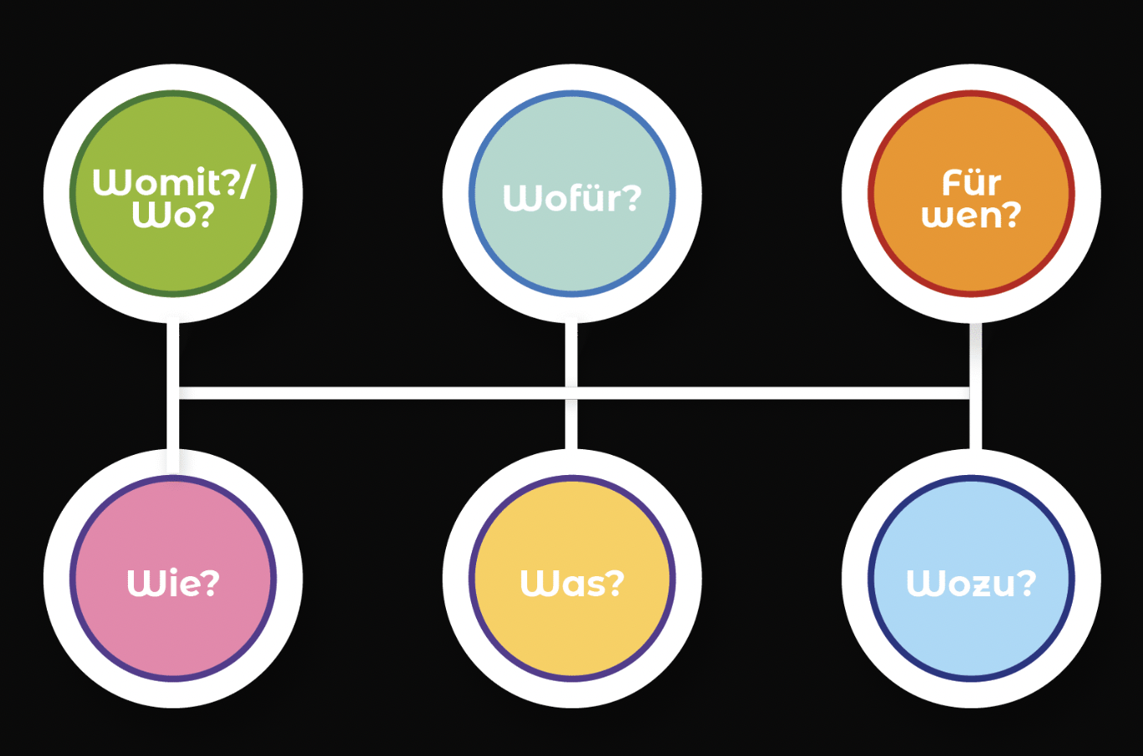
Notes:
Wofür? Welchen Sinn sehen die Teilnehmenden in der Weitervermittlung ihres Wissens und Könnens?
Für wen? Wer sind die Teilnehmenden des Unterrichts von den angehenden Lehrkräften? In welchen Gegebenheiten ähneln die Teilnehmenden einander (zB Alter, Wohnort, Vorwissen) und wie können diese angesprochen werden, dass sie sich für das Unterrichtsthema interessieren?
Wozu? Welche Lehrziele werden verfolgt? Was sollen die Teilnehmenden nach Ihrem Unterricht wissen und können?
Was? Welche Inhalte werden vermittelt?
Wie? Auf welche Art und Weise werden die Inhalte vermittelt (zB Erzählen und praktisches gemeinsames Tun)? Wie kann die Begeisterung der Teilnehmenden für das Thema verstärkt werden?
Womit? Wo? Welche Hilfsmittel werden im Unterricht (zB Bildschirm-Präsentation oder das gemeinsame Erkunden in der Natur) genutzt? Welcher Lernort wird gewählt (zB einen Seminar-Raum oder den Wald)?

Slide 68

Notes:
Stellen Sie sich vor, Sie bereiten einen Deutsch-Grundkurs vor, was könnten die Fragen für die Vorbereitung des Unterrichts sein?
Weshalb? Weil es Menschen mit Bedarf an Deutschkursen gibt
Für wen? Für Menschen, die zum ersten Mal Deutsch lernen.
Warum eigentlich? Damit diese Menschen im deutschsprachigen Raum kommunizieren können
Was ist das? Wortschatz und einfache Redewendungen für das tägliche Leben
Und wie? Miteinander reden üben

Slide 69
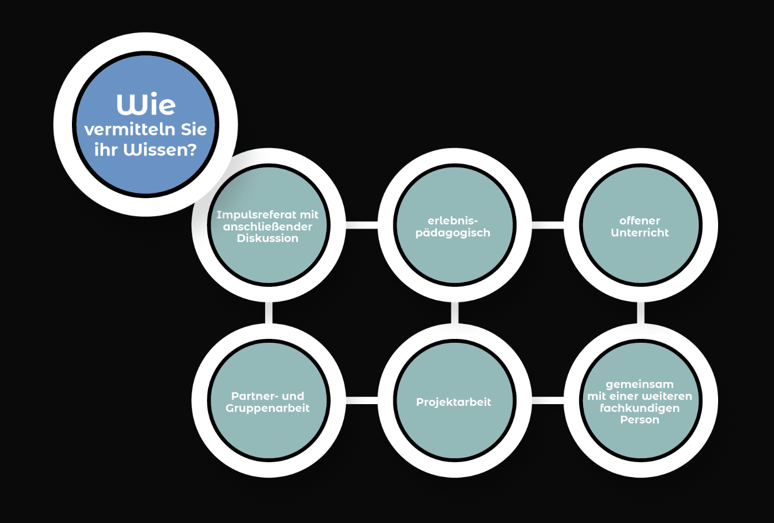
Unterrichtsgestaltung
Wie?

Slide 70
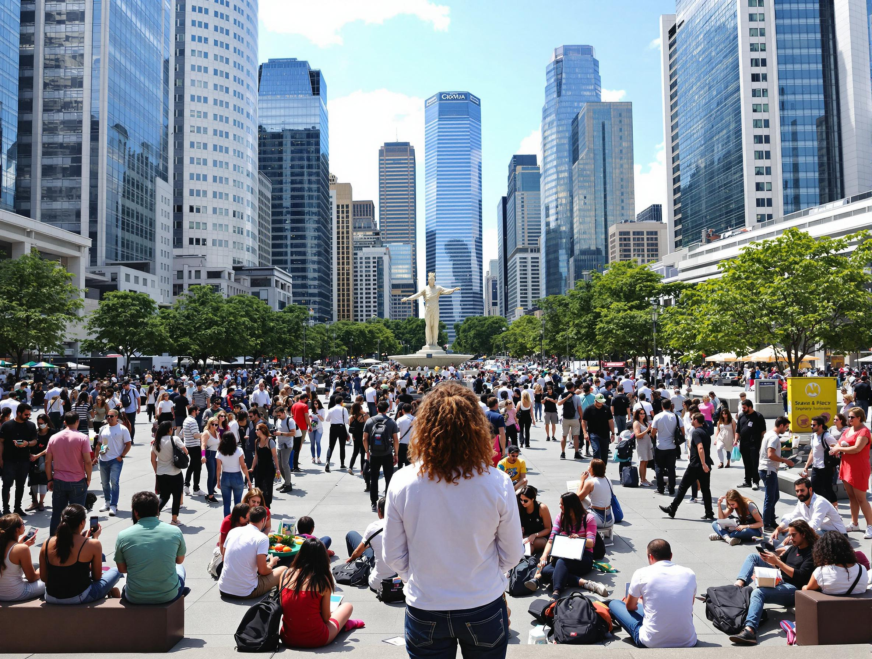
Unterrichtsgestaltung
Für wen?

Slide 71
Zielgruppen
Eine Zielgruppe ist..
eine klar definierte Gruppe von Menschen, die ähnliche Merkmale, Bedürfnisse oder Interessen haben und für eine bestimmte Botschaft, ein Produkt oder eine Dienstleistung relevant sind.

Slide 72
Zielgruppen
Wie können Zielgruppen eingeteilt werden?
Soziodemografische Merkmale
  Alter, Geschlecht, Einkommen, Bildung
Verhaltensmerkmale
  Kaufverhalten, Mediennutzung, Gemeinschaften
Psychografische Merkmale
  Werte, Einstellungen, Interessen
Geografische Merkmale
Wohnort, Region
Notes:
Beispiele:
Senioren können jüngeren Erwachsenen ihr Wissen über Haushaltsführung, Reparaturen oder Gartenarbeit vermitteln.
Senioren mit handwerklichem Geschick könnten Hobbybastlern oder DIY-Interessierten Kurse anbieten.
Senioren, die viel ehrenamtlich tätig sind, könnten anderen Menschen zeigen, wie man sich sinnvoll engagiert, Netzwerke aufbaut oder gemeinnützige Projekte startet.
Senioren in ländlichen Gebieten könnten ihr Wissen über Selbstversorgung und traditionelle Handwerkskunst weitergeben.

Slide 73
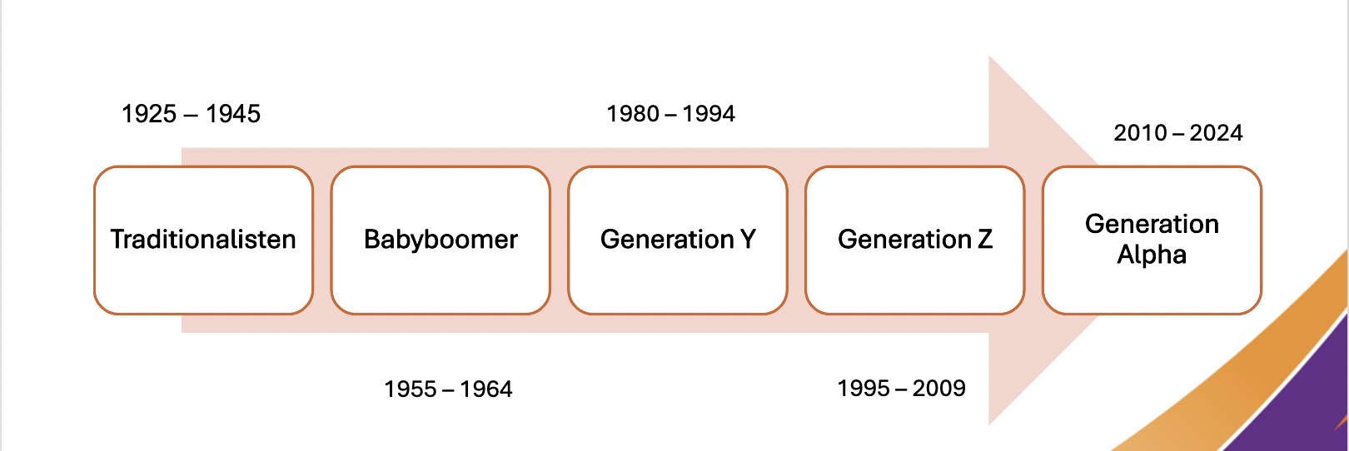
Zielgruppen
Notes:
Die Teilnehmenden werden an die unterschiedlichen Generationen erinnert.
Gesellschaftliche Werte und Zugänge zu Lernthemen haben sich stark verändert. Gerade jungen Menschen geht es weniger darum Wissen zu erlangen (dafür wird das Internet herangezogen), sondern vielmehr um den Erwerb praktischer (Problem-)Lösungskompetenzen. Beispielsweise erfreuen sich „Repair-Cafés“ und „Upcycling-Workshops“ steigernder Beliebtheit: Ein Repair-Café, auch Reparatur-Treff genannt, ist eine Art Lernwerkstatt zur Selbsthilfe bei Reparaturen von Gegenständen. Hier können die Teilnehmenden etwa ihre defekten Fahrräder gemeinsam mit Reparatur-Expertinnen und -Experten wieder in Stand setzen.

Slide 74
Zielgruppen
Was möchten Sie vermitteln?
Welcher Zielgruppe könnten Ihre Themen gefallen?
Sind Ihre Lernziele passend für die Zielgruppe?
  --> Nein, dann ist es jetzt an der Zeit diese zu überarbeiten.

Slide 75
Tag 3
Gruppendynamik & Onlineunterrichtsmethoden

Slide 76
Programm
Heutiges Programm
  Gruppendynamik
  Lernstile
  E-learning
  Interaktive Methoden

Slide 77
“Zusammenkommen ist ein Beginn, Zusammenbleiben ein Fortschritt, Zusammenarbeiten ein Erfolg.”
Henry Ford

Slide 78
Gruppendynamik
Gruppen sind..
dynamische Systeme, die sich im Laufe der Zeit entwickeln.
Die Gruppendynamik beschreibt..
wie Gruppen interagieren, arbeiten und sich verändern.
Notes:
Besonders in der Bildungsbranche ist es wichtig, diese Prozesse zu verstehen, um Lernprozesse optimal zu gestalten.

Slide 79
Gruppendynamik
Gruppendynamik nach..
Tuckman & Jensen
Dieses Modell ist für..
seine praxisnahe und universelle
Anwendbarkeit bekannt.
Notes:
Das Modell nach Tuckman und Jensen ist für seine praxisnahe und universelle Anwendbarkeit bekannt.
1. Klare Struktur & Verständlichkeit
Das Modell beschreibt in fünf klar definierten Phasen, wie sich eine Gruppe entwickelt. Dadurch ist es leicht verständlich und lässt sich schnell auf verschiedene Situationen anwenden.
2. Universelle Anwendbarkeit
Obwohl Tuckman & Jensen die Theorie ursprünglich für Teams entwickelt haben, funktioniert sie in vielen Bereichen:
Bildungsbranche: Lern- und Arbeitsgruppen in Schulen, Universitäten, Kursen.
Unternehmen: Teams in Projekten, Startups, Abteilungen.
Sport & Vereine: Mannschaften, Trainingsgruppen.
3. Praktische Relevanz für Führung & Lehre
Führungskräfte und Lehrkräfte können ihre Rolle gezielt anpassen, um die Gruppe optimal zu unterstützen.
Das Modell hilft dabei, Konflikte vorherzusehen und produktiv zu steuern.
4. Berücksichtigung von Gruppenprozessen über die Zeit
Viele andere Modelle betrachten nur einzelne Aspekte von Gruppenarbeit, Tuckman & Jensen hingegen zeigt die Entwicklung einer Gruppe über die Zeit.
Dies macht es besonders hilfreich für längerfristige Teams oder Bildungsprogramme.

Slide 80
Gruppendynamik
Adjourning (Auflösungsphase)
Forming (Orientierungsphase)
Storming (Konfliktphase)
Norming (Organisationsphase)
Performing (Arbeitsphase)
Notes:
Gruppendynamik und Konflikte sind wichtige Themen, die im Lern- und Lehrprozess behandelt werden müssen. Die Gruppendynamik bestimmt die Beziehung zwischen den Individuen in einer Gruppe und zeigt Faktoren auf, die die Zusammenarbeit fördern oder behindern.
Obwohl die Theorie der Gruppendynamik von Tuckman und Jensen in erster Linie auf Teams anwendbar ist, wird sie in der Bildungsbranche häufig verwendet, um Ereignisse zu beschreiben, die innerhalb von Gruppen auftreten, die an längerfristigen Bildungsprogrammen teilnehmen. Der Begriff wird außerdem durch einen Konsens darüber gestützt, wie eine Lehrkraft auf jeder Ebene des Prozesses reagieren sollte.

Slide 81
Gruppendynamik
Phase 1 - Forming
Die Gruppe bildet sich.
Die Mitglieder lernen sich kennen.
Gutes Klima schaffen
Klärung von Rollen
Erwartungen besprechen
Festlegung von Zielen
Strukturierung der Gruppenbildung
Notes:
„Forming“ = Leiten (Gestalten)
Beispiel aus der Bildungsbranche: Erster Tag eines neuen Kurses, in dem die Teilnehmenden sich vorstellen und die Lehrkraft die Kursstruktur erklärt.

Slide 82
Gruppendynamik
Phase 2 - Storming & Norming
Meinungsverschiedenheiten
Rollenverhandlungen
Herausfordernde Dynamiken
Konflikte können entstehen
Kommunikation fördern
Konfliktmanagement
Kommentare und Vorschläge willkommen heißen
Spannungen erkennen
Notes:
Storming & Norming“ = Coaching bringt Schwierigkeiten ans Licht, Regeln etablieren
Beispiel aus der Bildungsbranche: Unterschiedliche Erwartungen an Gruppenarbeit führen zu Spannungen. Die Lehrkraft moderiert Diskussionen, um eine produktive Zusammenarbeit zu ermöglichen.

Slide 83
Gruppendynamik
Phase 3 - Norming & Performing
Regeln und Normen werden etabliert
Teamgefühl entsteht
Rollen sind klarer verteilt
Kommunikation verbessert sich
Eigene Ressourcen zur Verfügung stellen
Macht teilen
Zugänglich für Fragen sein
Abgrenzung einer Gruppe minimieren
Notes:
„Norming & Performing“ = Unterstützen
Teammitglieder entwickeln sich weiter. Sie finden Taktiken mit den Konflikten umzugehen und lernen offen zu kommunizieren.
Beispiel aus der Bildungsbranche: Eine Lerngruppe hat noch leichtes Konfliktpotenzial, kann aber großteils die Konflikte innerhalb der Gruppe lösen.

Slide 84
Gruppendynamik
Phase 4 - „Mourning“
Effizienz und Produktivität steigen
Hohes Maß an Selbstorganisation
Fokus auf Aufgabenbewältigung
Unterstützen und Abgeben
Dem Team am Ende der Aktivität beistehen
Notes:
„Mourning“ = Delegieren
Beispiel aus der Bildungsbranche: Ein Team erarbeitet gemeinsam eine Projektpräsentation und verteilt die Aufgaben selbstständig.

Slide 85
Gruppendynamik
Phase 5 - Adjourning
Die Gruppe löst sich auf
Emotionale Reaktionen
Unterschiedlicher Umgang mit Gefühlen
Gefühle zu lassen
Raum für Spontanität schaffen
Notes:
Adjourning= (Auflösungsphase)
Beispiel aus der Bildungsbranche: Letzte Unterrichtsstunde eines Kurses, in der Feedback gegeben und Erreichtes reflektiert wird.

Slide 86
Gruppendynamik
Das Modell der Gruppendynamik..
hilft ein Verständnis für die Teilnehmenden zu entwickeln.
eignet sich um gezielt zu unterstützen.
kann je nach Gruppenphase durch Interventionen angepasst werden.
fördert eine positive Lernatmosphäre durch gezielte Moderation und Konfliktlösung.

Slide 87
Lernstile
Der kolbsche Lernzyklus besteht aus..
Vorhandenen Erfahrungen
  Lernen durch direkte Erlebnisse.
Reflexion
  Nachdenken über Erlebtes
Theoriebildung
  Ableitung allgemeiner Prinzipien
Ausprobieren
  Anwendung des Gelernten in neuen Situationen
Notes:
Lernstile wurden in den 1970er Jahren durch die Lernpsychologie entwickelt. Sie unterscheiden die unterschiedlichen Wege, sich Kenntnisse, Fähig- und Fertigkeiten anzueignen. Von den über 80 bekannten Lernstilmodellen, wurde das Modell von Kolb ausgewählt.
Nach der Theorie von David. A. Kolb, amerikanischer Bildungstheoretiker, lernen Menschen in vier Phasen:
Konkrete Erfahrung
Reflektierendes Beobachten
Abstrakte Begriffsbildung
Aktives Experimentieren
Der konkrete Lernprozess durchläuft diese Phasen auf folgende Art: zuerst werden neue, konkrete Erfahrungen gemacht, die anschließend durch reflektierendes Beobachten genauer beurteilt werden. Im nächsten Schritt erfolgt die abstrakte Begriffsbildung, ggf. mit einer Theorie.
Der neue Begriff (oder die neue Theorie) wird durch aktives Experimentieren erprobt und angewendet. Es können somit neue Erfahrungen entstehen, womit sich der Lernkreislauf schließt.
Nur wenige Lernprozesse führen über alle 4 Phasen – die meistens werden nur einige Teile des Lernkreislaufes durchschritten, wobei sich die Lernstile jederzeit verändern können.

Slide 88
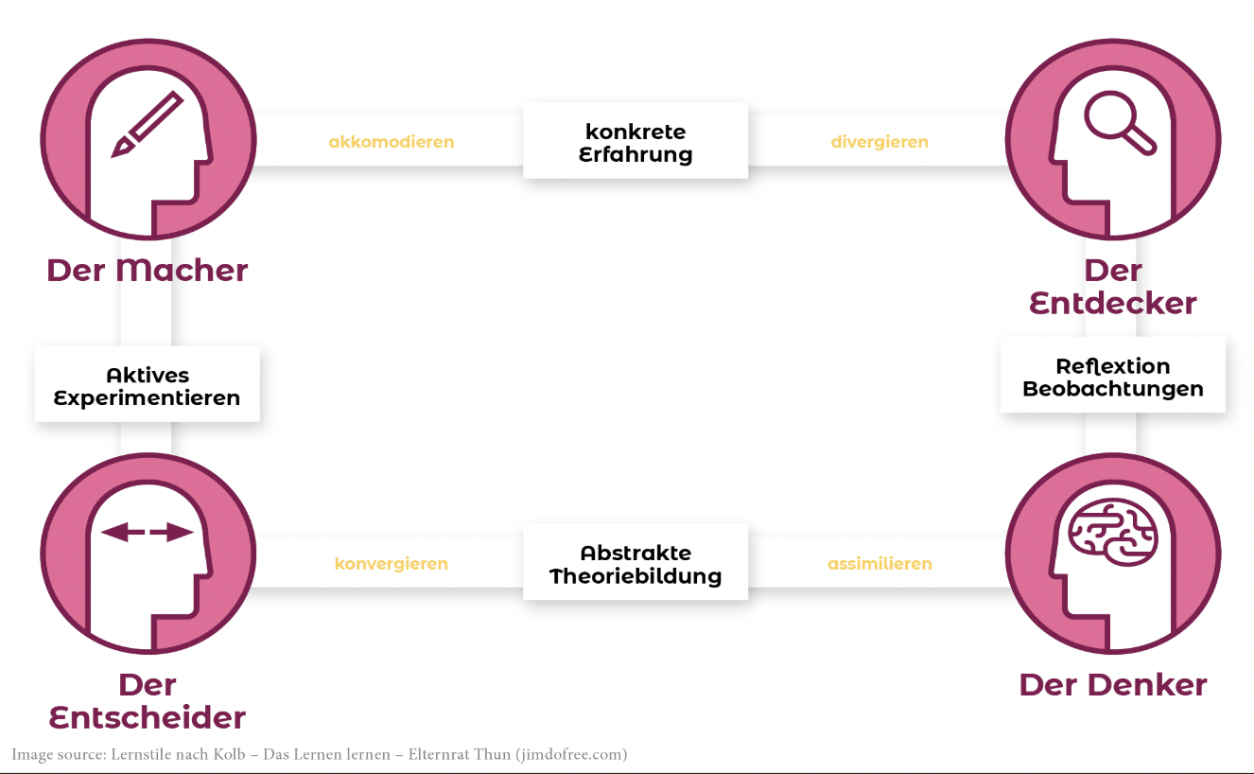
Lernstile
Notes:
Aus diesem Lernzyklus leitet Kolb 4 Lernstiltypen ab, wobei jeder Typ von 2 Lernphasen geprägt ist.

Slide 89
Lernstile
Der Denker-Typ
vernünftig, emotionslos, logisch, strukturiert, unabhängig
Der Entscheider-Typ
sachlich, ergebnisbezogen, konkurrenzierend, spontan, effizient
Der Entdecker-Typ
fantasievoll, hinterfragend, abwägend, diskussionsfreudig
Der Macher-Typ
praktisch, echt, risikofreudig, aktiv, humorvoll
Notes:
Der Denker-Typ (Assimilierer): reflektierendes Beobachten und abstrakte Begriffsbildung. Menschen dieser Art können breit gefächertes Wissen besonders gut in logische Zusammenhänge bringen. Sie widmen sich lieber Ideen und Konzepte als Menschen, daher sind Vorträge und zugrundeliegende Theorien deren bevorzugte Lernform. Kurzprofil: vernünftig, emotionslos, logisch, strukturiert, unabhängig
Der Entscheider-Typ (Konvergierer): abstrakte Begriffsbildung und aktives Experimentieren, Der Entscheider liebt es Theorien in technischer Praxis anzuwenden und damit Probleme zu lösen. Soziale Aufgaben und Kontakt zu anderen sind nicht seine Stärke. Kurzprofil: sachlich, ergebnisbezogen, konkurrenzierend, spontan, effizient
Der Entdecker-Typ (Divergierer): konkrete Erfahrung und reflektierendes Beobachten – er beobachtet Situationen gerne aus unterschiedlichen Perspektiven. Der Vorteil liegt darin, dass er gerne neue Ideen entwickelt und im Team arbeitet. Persönliches Feedback wird geschätzt, der aktive Austausch in Foren und Erklärungen anhand von Beispielen ist für diesen Typ vorteilhaft. Meist ist dieser Typ kulturell sehr breit aufgestellt und künstlerisch aktiv. Kurzprofil: fantasievoll, hinterfragend, abwägend, diskussionsfreudig
Der Macher-Typ (Akkomodierer): aktives Experimentieren und konkrete Erfahrung stehen für diesen Lerntyp, der durch eigene Erfahrung mehr lernt als durch trockene Theorie. Er arbeitet gerne mit anderen zusammen und möchte sich das Wissen gerne praktisch aneignen. Kurzprofil: praktisch, echt, risikofreudig, aktiv, humorvoll

Slide 90
Lernstile
ÜBUNG
Beantworten Sie folgende Fragen:
Zu welchen Lerntypen gehören Sie?
Was hätten Sie sich damals von Ihrer Lehrkraft gewünscht?

Slide 91
Tag 4
Feedback einholen & Feedback geben (online)

Slide 92
Programm
Heutiges Programm
  Feedback geben
  Besprechung mein Kurs in Zweierteams
  Fragen und Antworten
  Bewerbungsmaßnahmen

Slide 93
Frage
Was würden Sie denken, wenn Sie nächste Woche Ihren Kurs abhalten müssten?

Slide 94
Feedback
Feedback sollte..
konstruktiv und wertschätzend sein.
sowohl Kritik als auch Lob beinhalten.
ehrlich gemeint sein.
Notes:
Da die meisten Teilnehmenden in einer Zeit aufgewachsen sind, in der die Sprache noch sehr unbedacht war und Kritik immer und überall gegeben wurde, ist es wichtig, dass die Teilnehmenden dahingehend ensibiliert werden.

Slide 95
Feedback
Die Sandwich-Methode
Positiver Einstieg
  Lob oder Anerkennung
Konstruktive Kritik
  Verbesserungspotenzial konkret benennen
Positiver Abschluss
  Ermutigung oder Motivation
Notes:
Der positive Einstieg sollte ehrlich gemeint sein und zum Thema passen. Bei der konstuktiven Kritik spielt die Wortwahl eine wichtige Rolle. Auf diese wird in der nächsten Folie genauer eingegangen. Auch die positiven Abschlussworte sollten wahrheitsgetreu sein – sie sollten weder zu übertreibend sein, noch sollten sie zu belehrend wirken.

Slide 96

Feedback
Die richtige Wortwahl
Ich-Botschaften verwenden
  „Ich habe den Eindruck, dass.."
  statt „Du machst immer…“
Klar und konkret bleiben
  z. B. „Mir ist aufgefallen, dass…“
Notes:
Hier können gerne weitere Beispiele genannt werden.

Slide 97
Feedback
Die richtige Wortwahl
Positive Formulierungen wählen
  z. B. „Du kannst dich noch verbessern bei…“
  statt „Das hast du nicht gut gemacht“
Lösungen anbieten
  z. B. „Vielleicht hilft es, wenn du…“

Slide 98
Feedback
Beispiel
„Ich finde es toll, dass du dich aktiv in Meetings einbringst. Mir ist aufgefallen, dass manche Argumente schwer nachvollziehbar sind. Vielleicht kannst du deine Punkte noch strukturierter darstellen. Deine Begeisterung für das Thema ist spürbar motivierend!“

Slide 99
Feedback
Umgang mit Kritik
Kritik anhören
Gegebenenfalls nachfragen
Für die Kritik bedanken
Nicht persönlich nehmen
Selbst entscheiden, ob wertvoll war oder nicht
Notes:
Zuhören und nicht sofort rechtfertigen
Nachfragen, wenn etwas unklar ist (z. B. „Kannst du mir ein Beispiel nennen?“)
Nicht persönlich nehmen – Feedback als Chance sehen
Bedanken und überlegen, was man verbessern kann (z. B. „Danke für dein Feedback, ich werde darauf achten.“)
Wenn die Kritik nicht passend war bzw. Von einer Person gekommen ist, die sich mit dem Thema gar nicht auskennt, muss die Kritik nicht unbedingt angenommen werden. Jeder kann für sich entscheiden, ob er oder sie die Kritik annehmen möchte.

Slide 100
Kursbesprechung
Bitte evaluieren Sie die Kurspläne anhand der Fragen:
Sind die Lernziele klar und realisierbar?
Ist der Zeitplan angemessen?
Wurden alle erforderlichen Ressourcen berücksichtigt?
Passt das Kurskonzept zur Zielgruppe?
Wie ist der Aufbau des Kurses?
Gibt es sonst noch etwas, das Sie ändern würden?
Notes:
Die Teilnehmenden kommen in Breakout-Rooms zu je 2 Personen (wenn das Team eine ungerade Zahl hat, gibt es eine 3er Gruppe). Jeder Teilnehmende präsentiert seine Kurspläne und holt sich Feedback ein. Danach wird getauscht. Nach 45 Minuten werden die Breakout-Rooms neu durchgemischt und es präsentiert jeder erneut seinen Kursplan und holt sich Feedback ein.

Slide 101

Fragen und Antworten
Was ist Ihnen bei der Präsentation und der Evaluierung aufgefallen?
Sind Fragen aufgetaucht?
Notes:
Es werden die wichtigsten Erkenntnisse aus den Breakout Rooms besprochen und aufkommende Fragen werden beantwortet.

Slide 102
Maßnahmen zur Bewerbung
Damit die angebotenen Kurse gesehen werden, gibt es unterschiedliche Maßnahmen zur Bewerbung.
Die Maßnahmen sind abhängig von der Zielgruppe.
Je nachdem wo sich die Zielgruppe aufhält, können an verschiedenen Orten Werbemaßnahmen stattfinden.

Slide 103
Maßnahmen zur Bewerbung
Welche Werbemaßnahmen gibt es?
Erstellung von Flyern
Presseartikel
Erwähnungen auf Social Media oder Websites
Netzwerken auf Veranstaltungen
Notes:
Bei den Werbemaßnahmen können die Teilnehmenden sehr kreativ sein. Vielleicht kennen sie auch jemanden der bei einer lokalen Zeitung oder der Gemeinde arbeitet. Bestehende Verbindungen können hier sehr nützlich sein.

Slide 104
Maßnahmen zur Bewerbung
Wie kann ich Flyer erstellen?
Power-Point
Canva
Word

Slide 105

Maßnahmen zur Bewerbung
Beispiel Canva
Notes:
Bitte hierfür Canva öffnen und ein reales Beispiel demonstrieren.

Slide 106
Maßnahmen zur Bewerbung
Wo könnte sich meine Zielgruppe aufhalten?
Schüler
  Schulen, Vereinen, Sportstätten etc.
Studierende
  Hochschulen, Bibliotheken, Mensa, Cafés, Bahnhof
Berufstätige
  Vereinen, Coworking Spaces, Einkaufszentren
Notes:
Die Zielgruppen wurden bereits erstellt. Nun geht es darum zu überlegen, wo sich die Zielgruppe aufhält bzw. Wie sie erreicht werden kann.

Slide 107
Maßnahmen zur Bewerbung
Social Media Plattformen
Instagram
  Alter: 24 – 34 Jahre
  bereits sehr kommerziell und überlaufen
  Verlinkungen funktionieren sehr gut
Facebook
  Alter: 30 – 40 Jahren
  Bei der jüngere Generation am aussterben
  Facebook-Gruppen funktionieren sehr gut

Slide 108
Maßnahmen zur Bewerbung
Tiktok
  Alter: 18 – 34 Jahre
  Plattform für kreative Tätigkeiten (Musik, Kunst, Mode etc.)
  Content sollte an junge Generation angepasst sein, um gesehen zu werden
Linkedin
  Hauptsächlich Berufstätige
  Perfekt zum Vernetzen nach Veranstaltungen

